Slide 1
konstytucja 3 MAJA

Slide 2


Slide 3
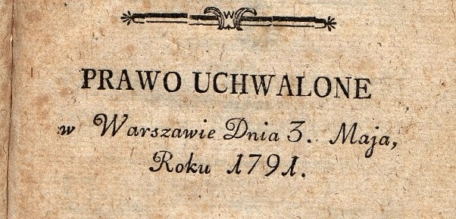

Konstytucja 3 maja, właśc. Ustawa Rządowa z dnia 3 maja – uchwalona 3 maja 1791 roku, ustawa regulująca ustrój prawny Rzeczypospolitej Obojga Narodów. Powszechnie przyjmuje się, że Konstytucja 3 maja była pierwszą w Europie i drugą na świecie (po konstytucji amerykańskiej z 1787 r.)

Slide 4
Historia konstytucji
Konstytucja zmieniła ustrój państwa na monarchię dziedziczną, ograniczyła znacząco demokrację szlachecką, odbierając prawo głosu i decyzji w sprawach państwa szlachcie nieposiadającej ziemi (gołocie), wprowadziła częściowe zrównanie praw osobistych mieszczan i szlachty oraz stawiała chłopów pod ochroną państwa, w ten sposób łagodząc nadużycia pańszczyzny. Konstytucja formalnie zniosła liberum veto.

Slide 5
Historia konstytucji ciąg dalszy
Przyjęcie monarchicznej Konstytucji 3 maja spowodowało opozycję republikanów oraz sprowokowało wrogość Imperium Rosyjskiego, które od 1768 roku było protektorem Rzeczypospolitej i gwarantem nienaruszalności jej ustroju. W wojnie w obronie konstytucji Polska, zdradzona przez swojego pruskiego sprzymierzeńca Fryderyka Wilhelma II, została pokonana przez wojska rosyjskie Katarzyny Wielkiej, wspierające konfederację targowicką – spisek części polskich magnatów przeciwnych zmianie ustroju Rzeczypospolitej. Po utracie niepodległości w 1795 roku przez 123 lata rozbiorów przypominała o walce o niepodległość. Zdaniem dwóch współautorów Ignacego Potockiego i Hugona Kołłątaja była „ostatnią wolą i testamentem gasnącej Ojczyzny”.

Slide 6
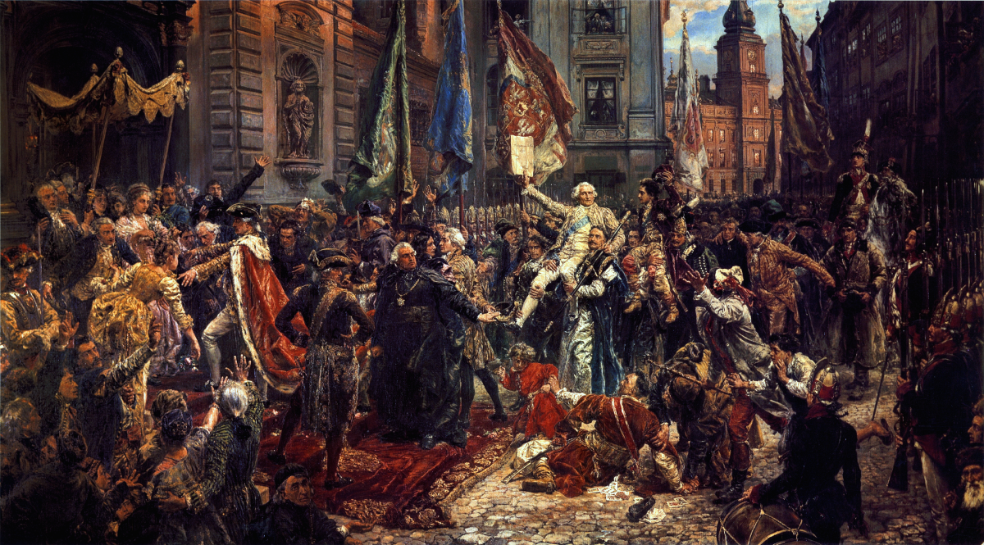
ciekawostka
Konstytucja przestała w praktyce obowiązywać ( straciła znaczenie) 24 lipca 1792 roku (w momencie przystąpienia króla Stanisława Augusta Poniatowskiego do konfederacji targowickiej ) – czyli po nieco ponad 14 miesiącach, w ciągu których Sejm Czteroletni uchwalił szereg ustaw szczegółowych, będących rozwinięciem jej postanowień. Przestała natomiast być obowiązującym aktem prawnym (została derogowana) 23 listopada 1793 roku. Sejm grodzieński uznał wtedy Sejm Czteroletni za niebyły i uchylił wszystkie ustanowione na nim akty prawne.

Slide 7
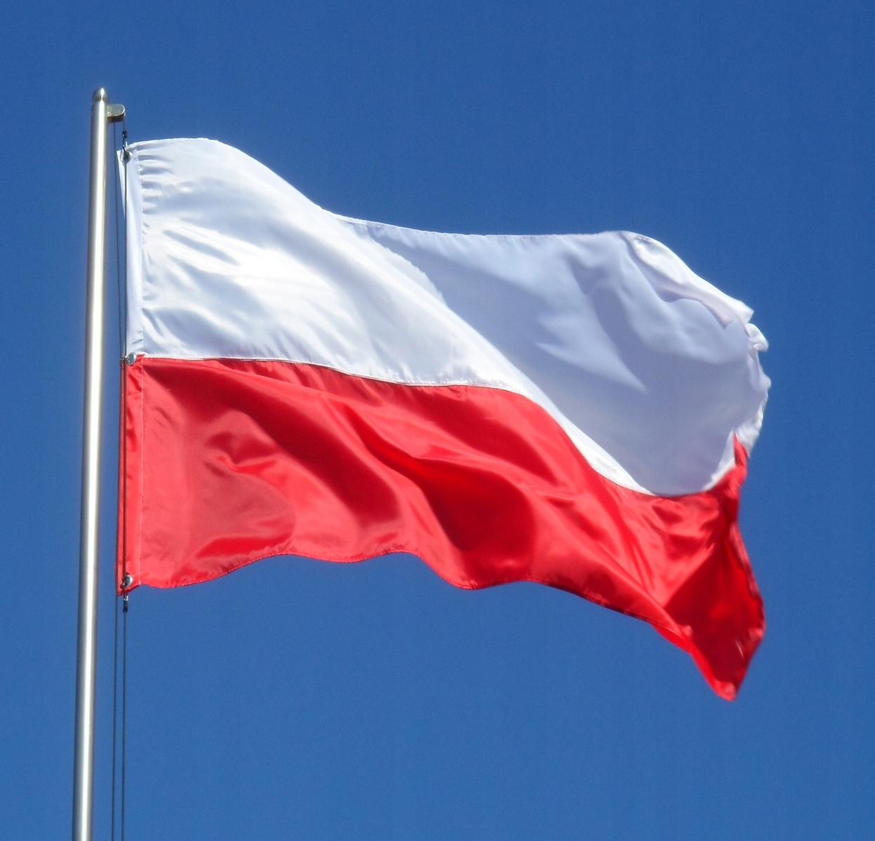
Co symbolizują barwy narodowe
Biel symbolizowała na nich „dobro i czystość dążeń narodu polskiego”, a czerwień „dostojność i majestat władców polskich”. Również Kolor biały oznacza srebro, a także wodę oraz czystość. Kolor czerwony jest symbolem ognia, oznacza odwagę i waleczność.

Slide 8
Przyczyny
Nadużywanie liberum veto.
Niekorzystna sytuacja międzynarodowa.
Ingerencja innych państw w sprawy religijne Rzeczpospolitej.
Chęć wprowadzenia nowych reform w kraju.

Slide 9
skutki
Konstytucja 3 maja znosiła liberum veto.
Ustalono dziedziczność tronu.
Wprowadzono trójpodział władzy.
Zniesiono prawa kardynalne.
Poprawa sytuacji chłopów.
II rozbiór Polski.
Konfederacja targowicka.

Slide 10
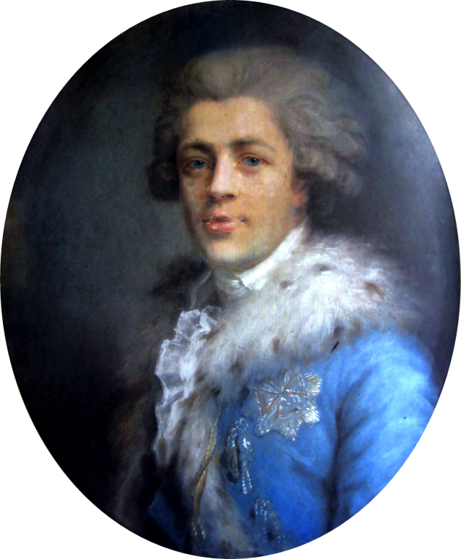
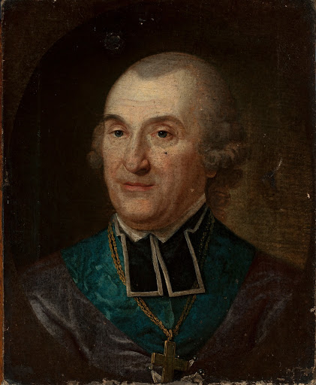
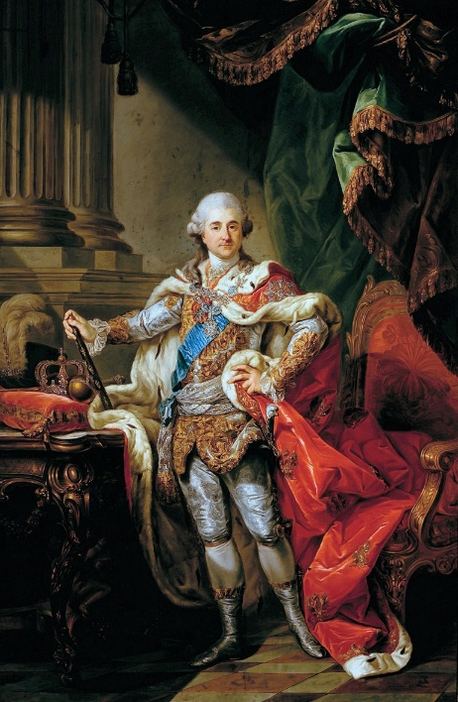
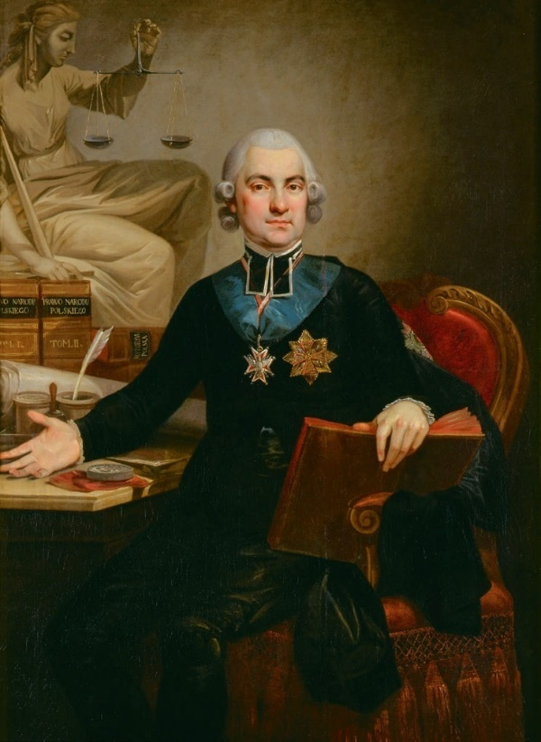
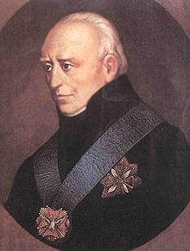
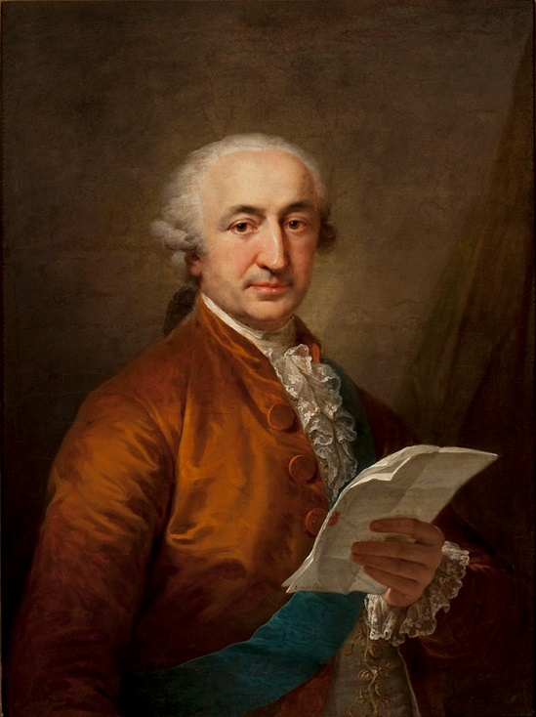
Twórcy konstytucji
Ignacy
Potocki
Adam
Stanisław
Krasiński
Stanisław
August
Poniatowski
Hugo
Kołłątaj
Stanisław
Staszic
Stanisław
Małachowski

Slide 11
quiz
W którym roku została uchwalona konstytucja 3 maja?
Wymień twórców konstytucji 3 maja
Podaj po 2 przyczyny i 2 skutki uchwalenia konstytucji
Jaki sejm uchwalił konstytucję 3 maja?
Co symbolizują barwy narodowe?
Czy konstytucja 3 maja była pierwszą konstytucją na świecie?
Czy konstytucja obowiązuje cały czas?

Slide 12
Odpowiedzi do quizu
1. 1793
2. Hugo Kołątaj, Stanisław august poniatowski, Stanisław staszic, Stanisław Machałowski, Adam Stanisław kraśniński
3. Nadużywanie liberum veto. Niekorzystna sytuacja międzynarodowa.(przyczny) Konstytucja 3 maja znosiła liberum veto. Ustalono dziedziczność tronu (skutki)
4. Sejm grodzieński
5. Biel symbolizowała na nich „dobro i czystość dążeń narodu polskiego”, a czerwień „dostojność i majestat władców polskich”. Również Kolor biały oznacza
6. nie, pierwszą była konstytucja usa
7. Nie

Slide 13
Autorzy – uczniowie klasy 7b:
Miłosz grzywa
Daniel Pawełczyk
Emilia Kramarczyk
Piotr włoszek
Igor wieczorek
Mateusz kula

Slide 14
Dziękujemy za uwagę

